Slide 1
DFX工艺设计与IPD集成流程
Notes:
PPT首页。若无副标题，则副标题处也可以添加作者及部门等信息。

Slide 2


目录
DFX设计概述
DFX背景
DFX必要性
DFX定义
DFX设计业界应用
我司DFX开发流程
板卡DFX工艺设计介绍

Slide 3


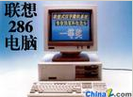

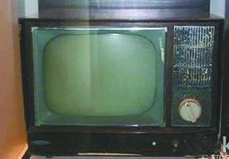
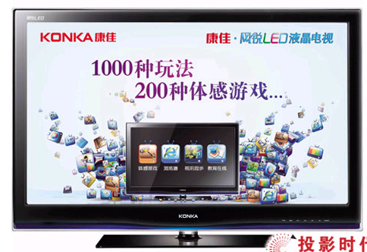
DFX设计背景
上个世纪90年代以来，电子领域的发展日新月异，各种产品的设计开发以及市场的推广进入了一个全新的时期。电子产品设计师正面临着比以往更艰巨的挑战：客户要求产品价格更低、产品质量更高同时交货周期更短。如何更快地去设计更多功能、更小体积、性价比更高、能够最大程度满足客户需求的产品成为各电子设计师努力追求的目标。
产品举例 | 过去 | 现在
手机 大哥大（只能打电话） 3G智能电话（打电话，上网，存储为一体的智能小电脑）
电脑 体积庞大台式电脑 精巧的掌上电脑
电视 古老的显像管黑白电视 集上网，文件存储,看电影，K歌，打游戏，3D显示…为一体的LED数字高清液晶电视

Slide 4
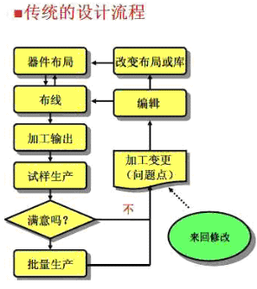
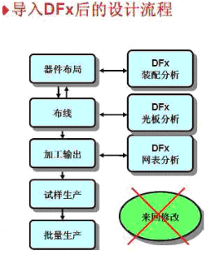
DFX设计必要性
由于长期以来的思维和操作定式，产品在开发与制造环节之间始终存在“间隙”，设计出来的产品往往面临(1)不符合制造能力的要求，从而需要大量维修工作，导致产品质量低下，产品设计需求多次修改；(2)产品根本无法制造，设计人员必须另起炉灶、从头开始，浪费了大量的人力、物力，严重削弱了企业在同行业中的竞争实力；(3)产品可靠性差，客户投诉多，售后服务投入大，企业入不敷出，产品生命周期缩短，最终导致企业无以为继。
成本高，上市晚，可靠性差，市场竞争力低，企业效益低

Slide 5
DFX设计定义
DFX是Design for X(面向产品生命周期各/某环节的设计)的缩写。 其中，X可以代表产品生命周期或其中某一环节，如装配(M-制造，T-测试)、加工、使用、维修、回收、报废等，也可以代表产品竞争力或决定产品竞争力的因素，如质量、成本(C)、时间。
DFX的含义即是从产品的概念开始，考虑其可制造性和可测试性，使设计和制造之间紧密联系、相互影响，从设计到制造一次成功。这种设计概念及设计方法可缩短产品投放市场的时间、降低成本、提高产量。
DFM：Design for Manufacture 可生产性设计
DFR：Design for Reliability 为可靠性而设计
DFA：Design for Assembly 可组装性设计
DFT：Design for Testability 可测试性设计
DFC: Design for Cost 成本设计
DFE：Design for Environment 可环保设计
DFD：Design for Diagnosis 可诊断分析设计
DFF：Design for Fabrication of the PCB 为PCB可制造而设计
DFS：Design for Serviceability 可服务设计
DFP：Design for Procurement 可采购设计
… …
PCBA工艺设计关注重点

Slide 6
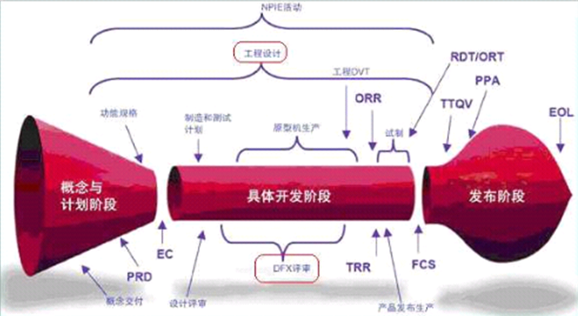
DFX设计业界应用----思科
思科公司基于DFX设计的产品开发流程，描述了产品从概念阶段到生命周期终结的整个开发过程。
思科公司基于DFX设计的产品开发流程
关键里程碑：PRD（产品需求文档），CC（概念交付会议）EC（设计实施交付会议）；制造和测试计划定义：DVT（工程设计验证测试）；TRR（技术就绪评审）ORR(订单就绪评审)；原型机生产：DFX评审，产品发布生产；试制：可靠性验证测试（RDT),常规可靠性测试（ORT），产品首次发货（FCS），达到质量和生产量要求的时间（TTQV）和产品开发后评估（PPA）。

Slide 7
DFX设计业界应用----IBM,华为等公司应用情况
IBM于1992年首先将集成产品开发流程IPD（Integrated Product Development)付诸实践，实现了其将产品上市时间缩短一半，不影响开发结果的情况下，研发费用减少一半的目标。
IBM公司实施IPD的效果不论在财务指标还是质量指标上都得到验证，其最显著的改进在于：
产品研发周期显著缩短
研发费用占总收入的比率降低，人均产出率大幅提高
产品质量普遍提高
花费在中途废止项目上的费用明显降低

Slide 8
DFX设计业界应用----IBM,华为等公司应用情况
在IBM成功经验的影响下，国内外很多高科技公司采取了集成产品开发（IPD）模式，如美国波音公司，深圳华为技术公司等，华为从1998年开始请IBM的咨询团队帮助创立IPD体系，经过10多年的引进，改进，提高，IPD在华为取得了巨大的成功，为华为成为通讯业巨头奠定基础。
里程碑 | TR1 | TR2 | TR3 | PDCP | TR4 | TR5 | TR6 | ADCP |  | GA | 退市
阶段名称 | 概念 | 计划 |  | 计划决策 | 开发 |  | 验证 | 量产发布决策 | 发布 | 生命周期

Slide 9
我司DFX开发流程
我司之前采取与IBM相近的IPD开发流程，并于2009年正式启动IPD-CMMI流程的认证和引入，目前我司已通过IPD-CMMI3的认证，产品的开发需要符合IPD-CMMI3的要求。
概念
计划
开发
验证
发布
产品生命周期
CDCP
PDCP
EDCP
ADCP
EOL
TR1
TR2
TR3
TR4
TR5
TR6
CDCP(概念决策评审）决策－TR1 PDCP(计划决策评审）决策-TR3
EDCP(早期销售决策评审）-TR5 ADCP（发布决策评审）决策-TR6
CMMI的改进工作就是在IPD流程的基础上，参考CMMI模型，对影响产品开发质量的关键环节进行优化、改进。
优化后的IPD流程升级成“产品开发流程（IPD-CMMI）V4.0”。

Slide 10
IPD与CMMI的关系
过程域类别 | CMMI过程域（PA） | 覆盖范围 | 对应的IPD-CMMI流程
工程类 | 需求管理 需求开发 技术实现 产品集成 验证 确认 | 产品开发实现中的主要工程活动，包括需求工程、方案设计、实现、测试、试运行等 | 市场需求管理电子流 产品开发流程之概念阶段流程 产品开发流程之计划阶段流程 产品开发流程之开发阶段流程 产品开发流程之验证阶段流程 产品开发路程之发布阶段流程 迭代开发流程 评审规范 新产品开发技术评审指南 测试流程
项目管理类 | 项目策划 项目监控 集成项目管理 风险管理 供应商管理 | 与项目管理有关的活动，以及供应商管理的活动 | 产品开发项目立项审批程序 PM作业规范 风险管理规范 采购管理控制程序
支持类 | 度量与分析 过程与产品质量保证 配置管理 决策分析 | 围绕产品开发实现而开展的活动 | 度量目标与指标定义 PQA作业规范 配置管理流程 决策分析流程 IPMT运作制度
过程管理类 | 组织过程定义 组织过程焦点 组织级培训 | 为产品开发项目组提供组织级支持的相关活动 | 生命周期手册 项目裁剪表 产品开发版本及命名规范 IPD流程改进制度 员工培训控制程序

Slide 11
IPD-CMMI流程与IPD流程的主要差异
通过增加生命周期模型，提供更为灵活的项目裁剪手段，增强流程的适应性，使之更符合项目的特点和需要，提高项目成功的可能性
增加估算流程，通过对项目工作量的估算，制定更为合理且可行的项目计划
增加风险识别及管理流程，引导项目组及时识别可能对项目成本、进度、质量产生影响的风险，并采取适当的应对措施
增加决策分析流程，指导项目组如何进行决策
从源头进行梳理，优化市场需求管理流程，强化产品战略部的市场需求管理、产品规划的职能，逐步引导项目组建立以市场需求为核心的开发理念。
优化度量系统，根据组织业务需要，确定关键子过程，并对关键子过程进行度量，形成度量指标
关键子过程增加准入/准出机制，建立过程符合度检查机制，加强对过程的监控，促进系统/产品质量提升
强化配置管理，增强配置审计功能，重新明确配置基线概念
详见我司产品开发流程培训资料---IPD-CMMI流程介绍

Slide 12
目录
DFX设计概述
板卡DFX工艺设计介绍（我司）
板卡DFX工艺设计的意义
板卡DFX工艺设计方法简介

Slide 13
板卡DFX工艺设计的意义
举例
A,B两竞争公司，同期开发某类似功能的电子产品，产品的性能高低主要为某关键板卡的开发。市场需要的最佳的开发周期是8个月内，A公司开发团队采取DFX设计的方法，在整个开发流程就引入了大量的仿真，模拟，在板卡设计过程中又提前考虑到了DFM,DFR,DFT,DFA,DFC等方面的因素，在科学方法的管理，团队的配合下，开发人员按部就班的开发，仅用了两个版本，6个月就成功的实现了产品上市，取得了巨大的成功。B公司的开发人员也很努力，加班加点的设计，但团队采取的是摸着石头过河的方法，只追求速度，不注重开发质量，很多因素没考虑进去，每次都是到了版本单板加工验证的时候才发现问题，不是无法加工，无法装配，就是测试点覆盖不全面，无法测试等等，一遍一遍的重复开发，结果开发了快两年，该板卡开发了5个版本，产品才勉强的发布，这个时候A公司的产品已经上市1年多，也占领了市场的大部分的份额，B公司失去了这个产品的竞争力，损失惨重。
为什么失败？
DFX真不错

Slide 14
板卡DFX工艺设计的意义
简单板
复杂板
高复杂单板
多层PCB设计
单层PCB设计
多层HDI，埋阻，埋容等PCB设计
嵌入式，金属衬底板设计
产品成本高，开发周期长
… …
物料少
物料多
系统功能简单
系统功能复杂
使用DFX方法来进行产品工艺设计，可以降低开发周期，降低开发成本，提高产品可
靠性，降低量产产品返修率，提高产品市场竞争力

Slide 15
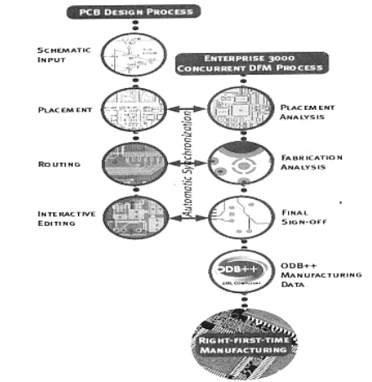
板卡DFX工艺设计方法简介-----DFM
DFM： Design for Manufacture 可生产性设计
板卡工艺设计主要关注面。PCBA实现批量高效率的生产是节约产品加工成本的主要方法。DFM
技术在电子设计及电子装配制造上的应用主要通过一定的规范和流程，辅以专业化工具来实现
左图表述的就是运用DFM技术、运用专业化工具协同PCB设计的一个例子，我们可以看到，在电子产品的设计中，布线、器件安排都得到了DFM技术的支持和反馈，最后得到的是“RIGHT-FIRST-TIME”制造，即第一次投入批量生产的产品就是设计正确而且合理的产品，拥有相当高的一次成品率
产品总成本的60％取决于原始设计，75％的制造成本取决于设计说明和设计规范，70~80％的生产缺陷是由于设计原因造成的

Slide 16
板卡DFX工艺设计方法简介-----DFM
DFM分析阶段 | 协作性设计 Collaborative Design | 综合分析 Comprehensive Analysis | 试制前分析 Basic Pre-release Analysis | 试制后分析 Post-release Review
作用方式，时间 | 分析所有设计要素，贯穿整个设计过程，与设计同步开始 | 在设计周期的早期阶段，综合设计、成本、质量的要求，寻找最合理的设计平衡点 | 主要在试制之前检查设计内容，从DFM、DFT(ICT)和设计文件方面检查产品设计的合理性 | 试制后的反馈，将试制中发现的问题总结并反馈给设计师，以便在可行的范围内及时更新设计，提高产品的可制造性
对产品设计，生产成本影响 | 发现早，影响小 | 发现早，影响小 | 发现中，影响中 | 发现晚，影响大 （亡羊补牢）

Slide 17
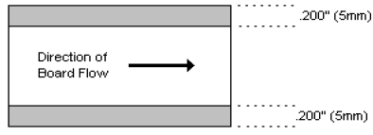
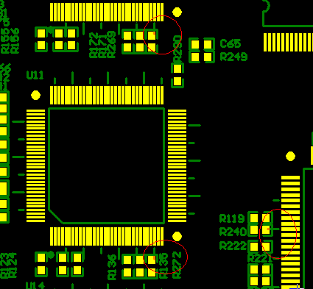
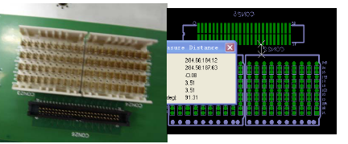
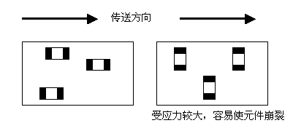
板卡DFX工艺设计方法简介-----DFM
器件在PCB上的方向和不同器件互相之间间隔的设定、焊盘与传送边间距、焊盘到焊盘的距离等等都是电子装配产品制造中重要的考虑因素，遵循DFM规则必然带来可以预见的产品收益，反之则是预见的产品损益

Slide 18
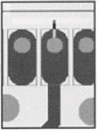
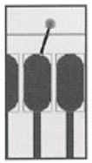
板卡DFX工艺设计方法简介-----DFM
DFM应用案例
DFM阶段越早，发现的问题就越容易解决，带来的损失也就越小
上图是在SMT焊盘中存在的通孔设计，这在规范上是需要加以避免的，它将引起SMT器件焊点的不良率，直接造成产品故障。如果在试制中发现，再去修改设计，时间和材料上的浪费显而易见

Slide 19
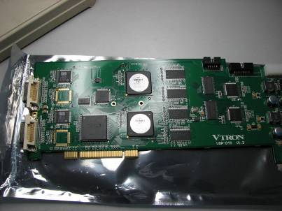
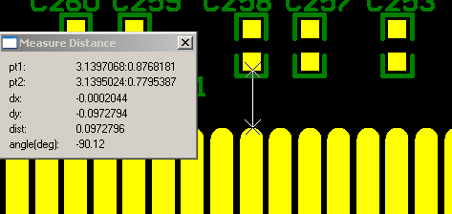
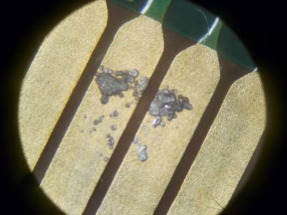
板卡DFX工艺设计方法简介-----DFM
DFM应用案例
我司某产品金手指周围器件布局过近，导致贴片后出现金手指沾锡问题
解决办法：炉前金手指贴高温胶纸，炉后加强检验，返修器件时严格保护金手指，并在显微镜下检验返修后的单板---严重影响加工效率。

Slide 20
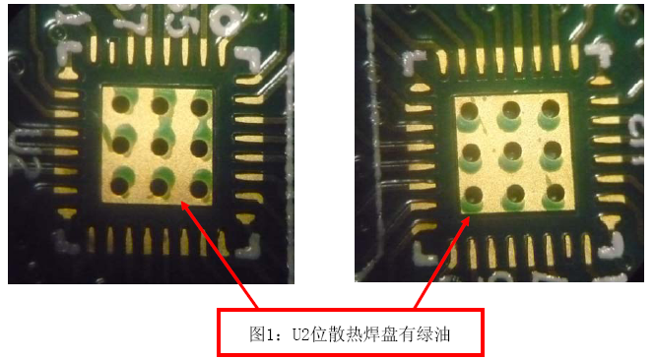
板卡DFX工艺设计方法简介-----DFM
DFM应用案例
器件散热要求高，散热焊盘上打大孔，厂家塞孔能力差，导致PAD上有绿油，造成焊点抬高，器件引脚开焊。
临时措施：取消塞孔方式，优化钢网设计，炉后重点检验该器件焊接情况及锡珠情况。

Slide 21
板卡DFX工艺设计方法简介-----DFR
DFR：Design for Reliability 为可靠性而设计
对整个产品，主要包括以下方面的可靠性设计:
系统可靠性设计
硬件可靠性设计（器件与电路选择，降额设计，简化设计，余度设计）
环境设计（热设计，防潮湿设计，防盐雾与腐蚀设计， 霉菌设计，抗冲击，振动与噪声设计， 抗辐射（EMC）设计）
软件可靠性设计

Slide 22
板卡DFX工艺设计方法简介-----DFR
DFR：Design for Reliability 为可靠性而设计
板卡的可靠性设计，与器件选型，来料控制，板卡设计规范性，板卡加工工艺，焊点可靠性，电
路设计的稳定性及整个设备的应用环境等等都有很大关系。
器件可靠性参数要求
军用级/工业级/商业级
产品应用环境
可靠性指标
器件潮敏等级要求
器件工艺耐温要求
器件环保性要求（RoHS,无卤素）
PCB原料要求（耐高温，高Tg，无卤素，无铅，高频高速等等
板卡可靠性指标
PCB设计要求（单面，双面布局，适合SMT,波峰焊，压接等的工艺要求
PCBA工艺要求（有铅，无铅工艺，有无喷涂要求。。。
产品性能可靠性要求
可测试性，可维护性，产品寿命等等要求

Slide 23
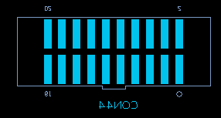
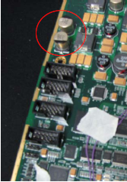
板卡DFX工艺设计方法简介-----DFR举例
DFR举例
1.器件来料不符合可靠性耐温要求，不符合加工要求
我司某项目背板铜皮厚，散热快，其选用的某款连接器本体不耐高温（260℃），造成回流焊后器件本体熔化，临时措施，此物料采取手工补焊方式加工。手工焊接对焊点的可靠性有影响，从而影响产品可靠性
2.某单板铝电解电容不耐高温，造成无铅焊接后器件变色，影响其可靠性

Slide 24
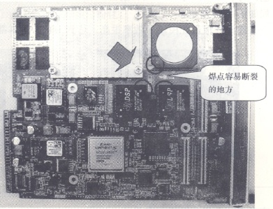
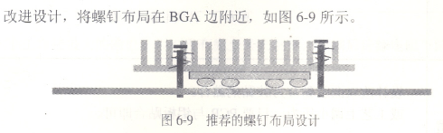
板卡DFX工艺设计方法简介-----DFR举例
DFR举例
3.散热器螺钉布局不合理引起周围BGA焊点断裂
如果螺钉距离BGA有一定的距离，则很容易引起PCB的变形，PCB变形会引起附近BGA临近部位焊点的断裂，这是应力长期作用的结果，其明显标志就是PCB变形严重
改进设计，建议将螺钉布局在BGA边的附近。

Slide 25


板卡DFX工艺设计方法简介-----DFR举例
器件不稳定导致的二次回流后，共模线圈断问题
问题描述：我司某线圈电感，布置在二次回流面（B面），加工过程中发现多个板出现B面线圈断的问题。
问题原因分析：该物料Datasheet显示可以耐两次回流焊，高温260℃.而我们实际加工峰值温度不到250 ℃，不应出现该问题。为物料可靠性问题。
短期措施：1.寻找质量稳定的供应商和器件，控制来料质量
长期措施：2.提高器件选型时对器件可靠性方面的验证，针对此类问题频繁出现的问题，避免该类线圈电感布置在B面。

Slide 26
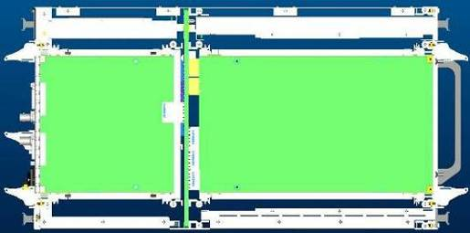
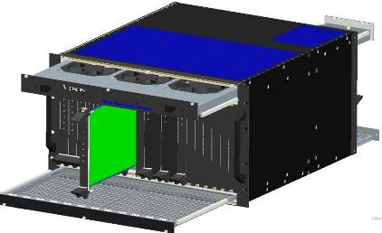
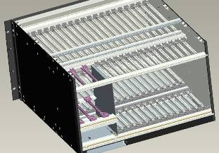
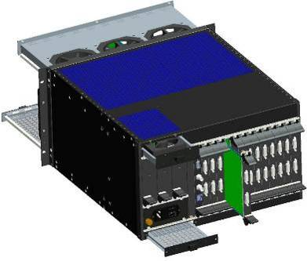
板卡DFX工艺设计方法简介-----DFA
DFA：Design for Assembly 可组装性设计
可组装性设计就是要求产品开发时要提前模拟仿真出整个系统的装配关系，确保单板与拉手条，
单板与单板，单板与背板，单板背板与整个系统，系统内部的部件之间配合等匹配合适。
系统里面的装配性设计是非常重要的

Slide 27
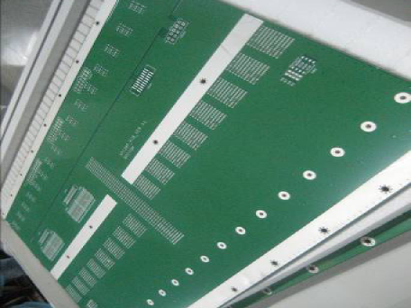
板卡DFX工艺设计方法简介-----DFA举例
系统单板设计，特别是背板（涉及到与单板之间，模块之间的互联），各连接器之间的位置非常重要，要充分的考虑到装配空间，返修空间。避免出现安装时各单板、各模块或者线缆之间出现干涉的问题。

Slide 28
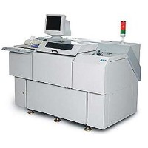
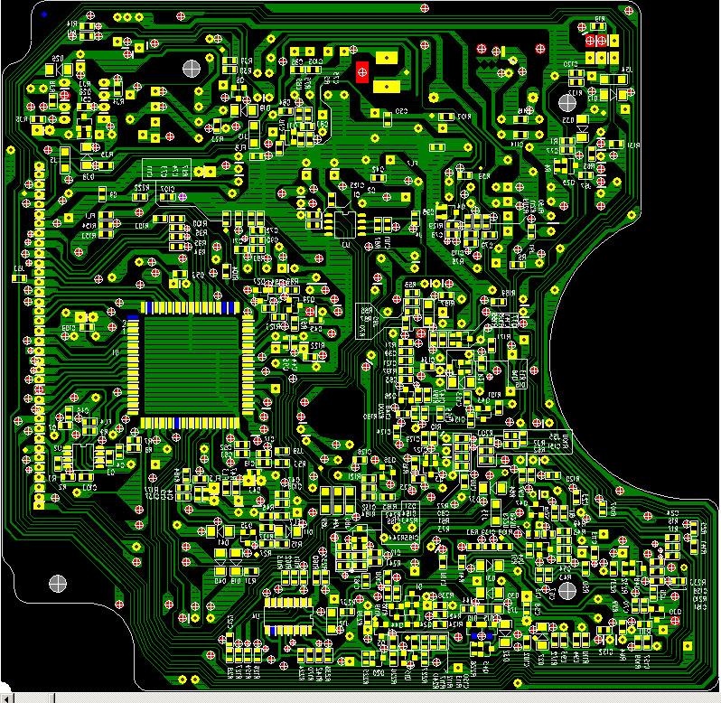
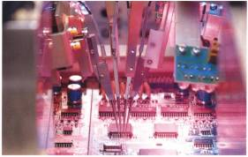
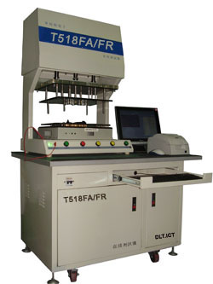
板卡DFX工艺设计方法简介----- DFT
DFT：Design for Testability 可测试性设计
单板的可测试性测试包括：电路的测试，焊点的测试，信号性能的测试等等。
板卡批量生产通常做的测试有FT测试，ICT测试, AOI 测试,X-RAY测试等。
飞针测试
针床测试

Slide 29
板卡DFX工艺设计方法简介----- DFT
DFT测试的重要性
产品总成本的60％取决于原始设计，75％的制造成本取决于设计说明和设计规范，70~80％的生产缺陷是由于设计原因造成的。实现产品的可测试性，则可以在试制阶段更快的发现产品的一些缺陷，从而推动设计更改，并可未后续的新产品开发提供设计经验。同时提高了场内的板卡的测试，则可大大提高其可靠性，降低市场返修率，降低产品维护成本。
现状
我司产品目前主要采取FT测试的方式进行板卡和系统的测试。ICT测试因涉及到ICT设备，ICT治具的开发及相关的涉及到部分功能测试线路的开发，开发成本较高。目前我司单种板卡产量低，实行ICT测试，分担到单个单板的成本较高。目前我司产工正考虑从产量大的单板开始尝试ICT的开发。研发阶段的单板需要先进行ICT测试点的覆盖设计，为未来的ICT测试奠定基础。

Slide 30
板卡DFX工艺设计方法简介----- DFC
产品的成本是产品市场竞争力的一个重要因素，同样决定了产品的利润率。
物料成本，开发成本，制造成本，维护成本等等都需要在项目开发的时候就充分的考虑到，设计
时要充分考虑到成本因素，进行低成本高可靠性的设计。
PCBA成本化设计的原则
1.物料选择要标准化.
尽量从已有物料中选择，器件选型优选贴片器件，慎选插件器件并且要充分考虑到物料的可靠性，生命周期，兼容性，工艺窗口等因素。全表贴设计可以提高板卡的设计密度，并减少加工工序，降低加工成本，实现产品小型化。插件因采取波峰焊或者手工补焊工序，对器件布局的禁布区要求高，从而增加板卡面积，并因增加了插件，波峰焊工序等增加了加工成本。选择环保，耐高温，工艺窗口大的的物料。可以大大降低加工难度，提高加工效率，降低制造成本。对于我们的工业级产品0.5mm pitch的BGA是不建议选择的，0201的阻容也是慎选的，一些耐高温不满足无铅工艺焊接的也是要慎选的。选择了这类器件，会大大的增加加工，维修，检验难度，降低产品可靠性。

Slide 31
板卡DFX工艺设计方法简介----- DFC举例
例：某项目开发时选择的物料未充分考虑其生命周期的问题，项目开展到TR5，采购反馈物料更新，需要重新选型，替代物料与原有物料的封装不同，不能兼容PCB，导致为了这种物料，板卡要重新进行改版设计，延迟了项目的开发进度，造成了项目的延期。
2.板卡设计要简洁化，系统小型化设计
优选单面布局，双面布局时，插件要单面布置。
PCB降层设计，在功能满足，可靠性满足的情况下，尽量低层设计，并保证线路层间尽量对称，设计符合制造能力，降低制造难度，提高PCB成品率。
对于高密度单板，可考虑采取HDI,埋阻，埋容等技术，通过这些技术实现PCB降层，从而降低PCB的成本，也可以实现板卡的简洁，去掉一些匹配的阻容器件。
板卡尺寸小，则系统可以实现小型化，节省材料成本的情况下，又可以提高产品的竞争力。

Slide 32
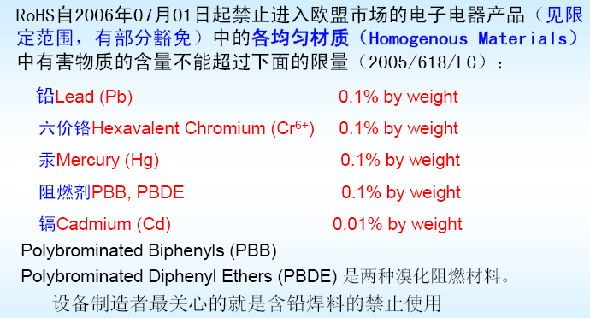
板卡DFX工艺设计方法简介----- DFE
DFE：Design for Environment 可环保设计
板卡的DFE设计主要是指板卡本身的环保设计以及PCBA贴片过程的环保设计。包括电子物料，PCB，
PCBA制造过程的辅料的环保选择。电子产品的可回收性也是环保要求的重要的一个方面。约束电子
产品的环保性指令的主要是RoHS，**每四年会修订具体条款和豁免物质。主要环境管理体系标准
有ISO14001:2004和QC080000。
目前我司开发的产品都要符合RoHS的要求，我司整个环境需要符合ISO14001:2004，QC080000的要求。可持续发展是关系到整个社会的未来。

Slide 33
板卡DFX工艺设计方法简介----- DFE
我们可以做哪些
进行选型时注意选择环保物料，物料审核，产品试制时要关注物料的环保属性（是否是RoHS，
是否符合无铅工艺焊接标准），PCB，PCBA的整个试制过程要符合环保要求。废料，废板等要
采取环保回收的方式统一进行报废处理。
关注环保人人有责

Slide 34

板卡DFX工艺设计方法简介----- DFS
DFS：Design for Serviceability 可服务设计
可服务性设计，不仅仅是方便了客户的操作，更方便了我们技术服务人员快速处理问题。
可服务性包括：
能够减少成本的可服务性需求
用于问题确定的可能的可服务性需求
用于问题隔离的可能的可服务性需求
用于分析解决问题的可能的可服务性需求
易于安装方面可能的可服务性需求
易于客户化方面可能的可服务性需求
易于维护方面可能的可服务性需求
巡检维护方面可能的可服务性需求
****
客户是上帝

Slide 35
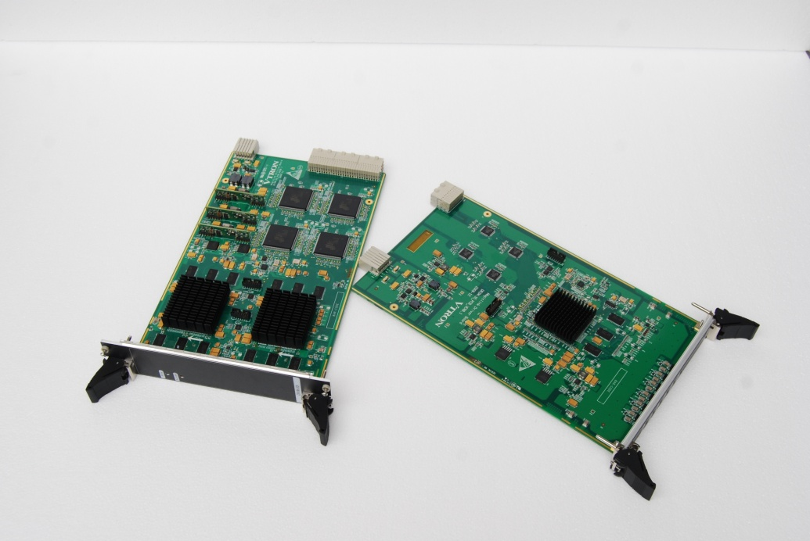
板卡DFX工艺设计方法简介----- DFS举例
产品开发过程中要充分考虑到客户操作的方便性，安全性。目前我司多款产品都已经实现了板卡，电源模块，风扇模块的热插拔和方便拆卸.

Slide 36
谢谢！

